Slide 1

STUDI KELAYAKAN BISNIS
(Feasibility Study of Bussiness)
SEKOLAH TINGGI ILMU EKONOMI AL – ANWAR
MOJOKERTO – JAWA TIMUR
Disampaikan Pada Perkuliahan Pertemuan II
Prodi Manajemen – Semester 7
STIE AL ANWAR MOJOKERTO

Slide 2
B i s n i s
Bisnis => busy => “ sibuk “
Business => “ kesibukan “
Definisi => Keseluruhan kegiatan yang direncanakan oleh perorangan atau kelompok secara teratur dengan cara menciptakan, memasarkan barang dan jasa, baik dengan tujuan mencari keuntungan maupun tidak bertujuan untuk mencari keuntungan.
Kelompok Bisnis mendasar definisi diatas :
Bisnis yg berorientasi pada keuntungan (profit oriented)
  Bisnis yg didirikan semata-mata utk memperoleh keuntungan dlm meningkatkan kesejahterahan pemiliknya.
Bisnis yg tdk berorientasi pada keuntungan (non-profit oriented)
  Bisnis yg didirikan dengan tujuan utama untuk kepentingan sosial.

Slide 3
APA ITU KAJIAN KELAYAKAN USAHA ?
MENDIRIKAN USAHA BARU
Kajian Kelayakan Usaha adalah kegiatan untuk menilai
sejauh mana manfaat yang dapat diperoleh dalam melaksanakan
suatu kegiatan usaha (Ibrahim, 2009).
Bahan
Pertimbangan Dalam Pengambilan Keputusan
MENGEMBANGKAN USAHA YANG SUDAH ADA

Slide 4
Perbedaan Studi Kelayakan Bisnis & Rencana Bisnis
Faktor Pembeda | Studi Kelayakan Bisnis | Rencana Bisnis
Jenis data yang digunakan | Menggunakan data estimasi | Menggunakan data empiris perusahaan
Sumber data yang digunakan | Data eksternal | Data Internal
Penyusun | Pihak eksternal, dg tujuan agar lebih independen | Pihak internal, yang lebih mengetahui kondisi perusahaan.
Tujuan | Menilai kelayakan sebuah ide bisnis | Membuat rencana bisnis yang akan datang.
Waktu | Memakan waktu relatif lama, krn harus menggali data dari berbagai sumber | Memerlukan waktu yang relatif pendek, karena data hanya bersumber dari intern perusahaan
Biaya | Memerlukan biaya yang relatif besar | Memerlukan biaya yang tidak terlalu besar.

Slide 5
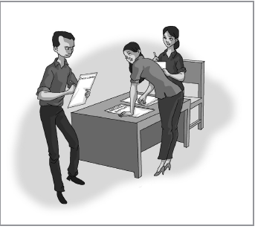
APA MANFAAT KAJIAN KELAYAKAN USAHA
Terpilihnya jenis usaha yang dapat menghasilkan kemanfaatan paling besar atau paling layak untuk dilaksanakan.
Dapat memperkecil risiko kegagalan usaha atau mencegah kerugian.
Tersedianya data dan informasi tentang kelayakan usaha akan memudahkan dalam menyusun perencanaan usaha (business plan).
Meningkatnya kemampuan atau keterampilan pengusaha dalam mengelola usaha ekonomi secara rasional dan modern.
Tersedianya informasi tentang prospek usaha yang dapat menarik warga desa dan pihak lain untuk mendukung pengembangan usaha.

Slide 6

APA TUJUAN KAJIAN KELAYAKAN USAHA ?
Memperhitungkan keadaan internal desa (potensi desa dan kebutuhan masyarakat) dan eksternal desa (peluang dan ancaman pengembangan usaha) sebagai acuan dalam perencanaan usaha ekonomi desa,
Memantapkan gagasan usaha ekonomi,
Memantap Merencanakan Sumber Daya Manusia (SDM), terutama untuk menyiapkan orang-orang yang berkualitas sebagai pengelola unit usaha,
Merancang organisasi unit usaha,
Memperhitungkan peluang dan risiko usaha,
Menentukan jenis usaha yang memungkinkan dan menguntungkan untuk dijalankan.

Slide 7

ASPEK APA YANG PERLU DIKAJI ?.
Aspek Pasar dan Pemasaran
Aspek Teknis dan Teknologi
Aspek Manajemen dan SDM
Aspek Keuangan
Aspek Ekonomi, Sosial Budaya, Politik, dan Lingkungan
Aspek Hukum (Yuridis)

Slide 8
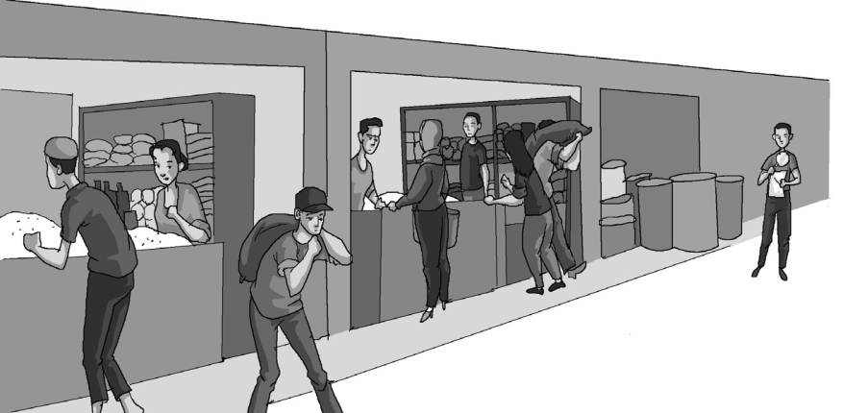
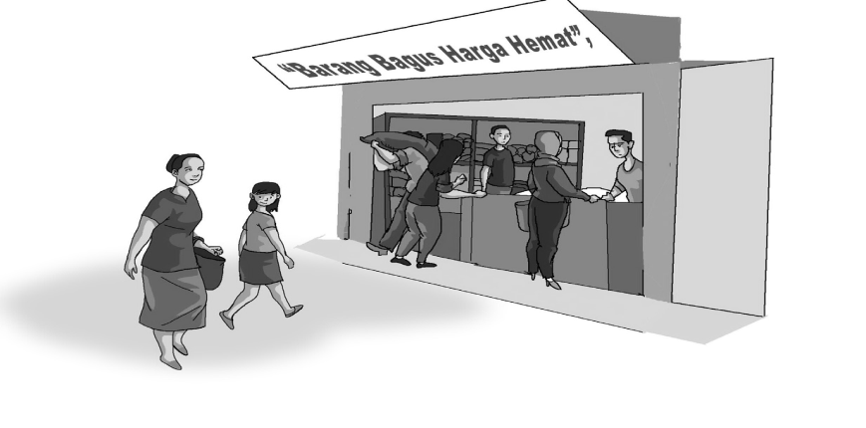
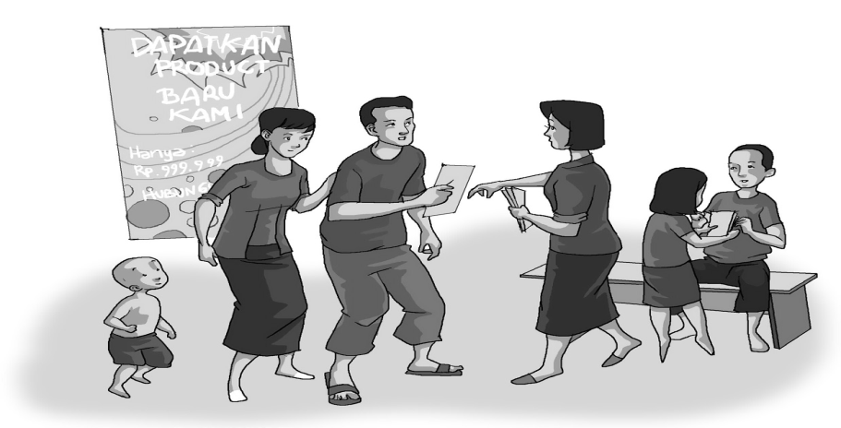
ASPEK PASAR DAN PEMASARAN
Ketepatan Produk dengan Kebutuhan Masyarakat
Daya Beli Masyarakat
Jumlah Konsumen
Kecenderungan Permintaan Konsumen
Kesesuaian Harga Produk
Kemudahan Mendapatkan Produk
Kemudahan Mendapatkan Informasi tentang Produk

Slide 9
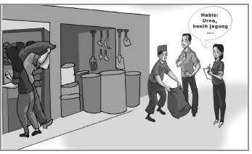
ASPEK TEKNIS DAN TEKNOLOGI
Perencanaan Produk
Kualitas Produk : Kualitas Barang (Daya guna, Kekhasan, Kehandalan, Ketepatan, Daya tahan, Estetis), Kualitas Jasa (Keandalan, Kesigapan, Jaminan kepastian, Perhatian)
Perencanaan jumlah Produksi
Persediaan bahan baku
Kapasitas Produksi
Pemilihan Teknologi
Penentuan Lokasi Usaha
Perencanaan Tata letak (Layout)

Slide 10
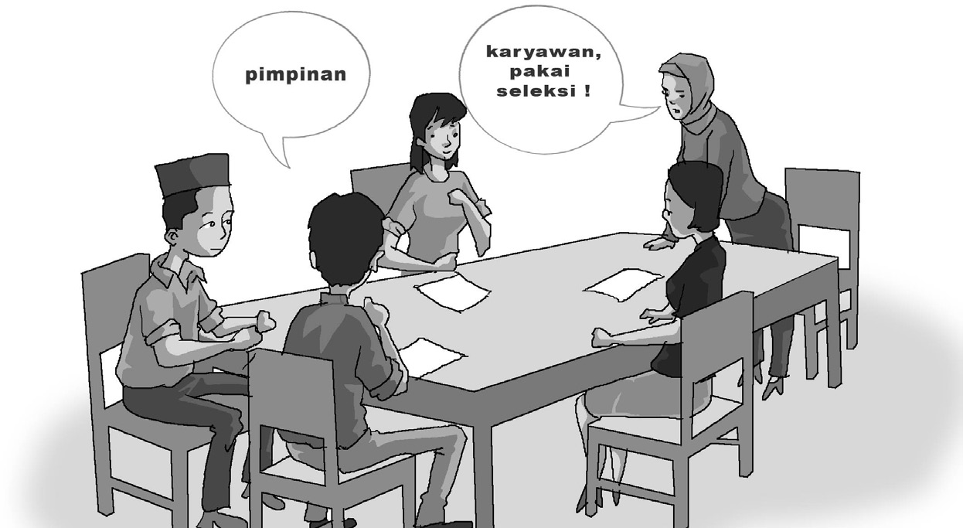
ASPEK MANAJEMEN DAN SDM
Perencanaan
Pengorganisasian
Pelaksanaan
Pengendalian

Slide 11
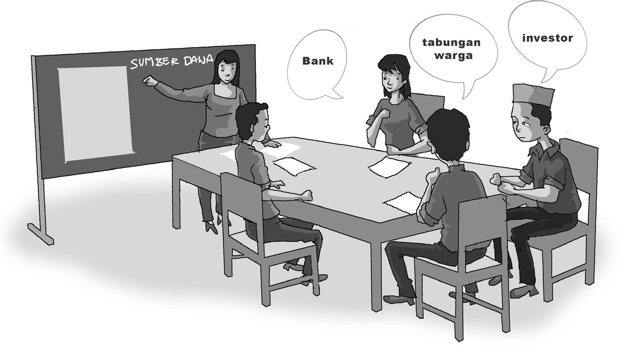
ASPEK KEUANGAN
Kebutuhan Dana Serta Sumbernya,
Aliran Kas,
Perkiraan Laba-rugi,
Penilaian Investasi Rencana Usaha.

Slide 12
ASPEK SOSIAL BUDAYA, EKONOMI,
POLITIK, LINGKUNGAN USAHA DAN
LINGKUNGAN HIDUP
Aspek Sosial Budaya Setempat
Aspek Perbaikan Ekonomi Desa
Aspek Politik
Aspek Lingkungan Usaha
Aspek Lingkungan Hidup

Slide 13
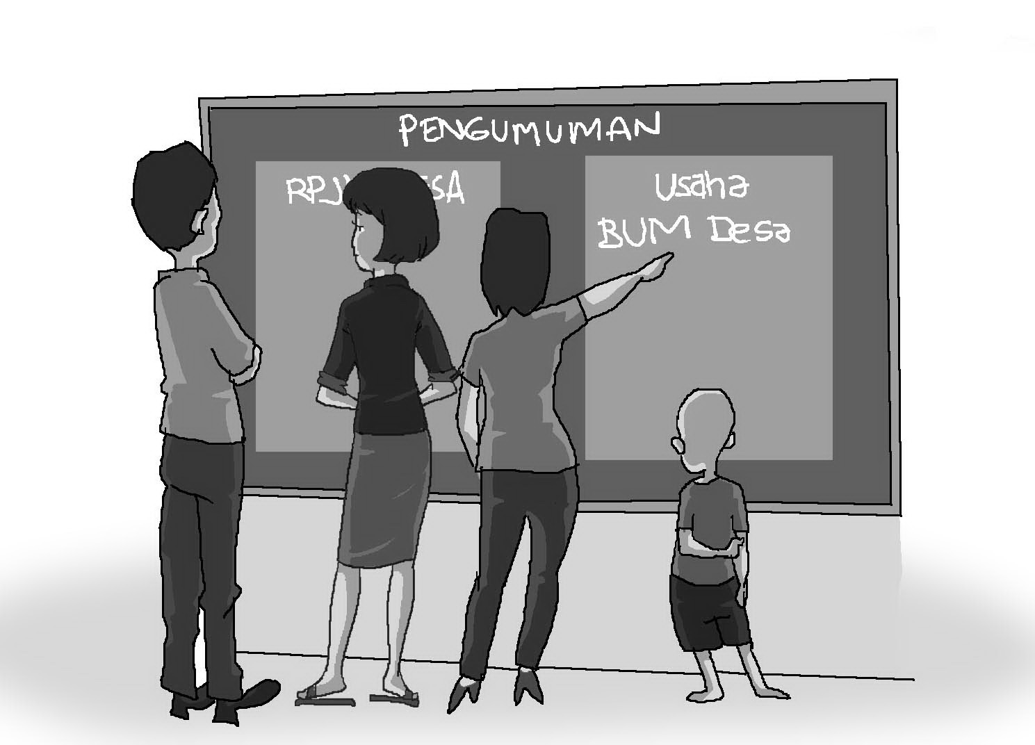
ASPEK HUKUM (YURIDIS)
Bentuk Usaha dan Perijinannya
Kesesuaian Usaha dengan Regulasi
Status Kepemilikan Lahan atau Lokasi Usaha

Slide 14
LANGKAH PENYUSUNAN KELAYAAN USAHA ?
Pembentukan Tim Penyusun Kelayakan Usaha (TPKU) oleh Kepala Desa
Menemukan potensi desa yang dapat dikembangkan/ didayagunakan melalui pengelolaan usaha/bisnis
Mengenali kebutuhan sebagian besar warga desa maupun masyarakat luas (masyarakat luar desa).
Menggagas bersama warga desa untuk menentukan pilihan-pilihan jenis usaha yang memungkinkan untuk dilakukan.
Menggalang kesepakatan warga untuk menentukan unit usaha ekonomi desa yang akan diwadahi BUM Desa.

Slide 15
RI
TERIMA KASIH

